Slide 1
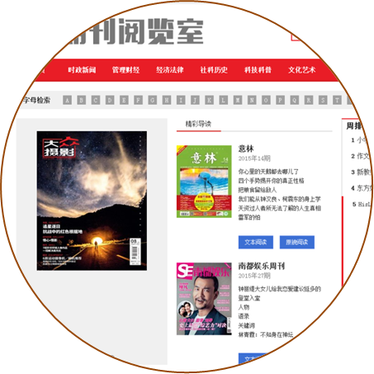
龙源电子期刊阅览室

Slide 2
资源
分类 | 代表刊物
时政新闻 | 《三联生活周刊》《人民论坛》《南风窗》《看天下》《南都周刊》《中国新闻周刊》
经济法律 | 《商界》《商周刊》《中国经贸导刊》《商界评论》《民主与法制》
管理财经 | 《财经》《第一财经周刊》《创业邦》《21世纪商业评论》《BOSS臻品》
社科历史 | 《文史博览》《炎黄春秋》《国家人文历史》《看历史》《世纪》
文学文摘 | 《读者》《故事会》《海外文摘》《意林》《当代》《读书》
健康生活 | 《父母必读》《大众健康》《BOSS食尚》《VOGUE服饰与美容》《米娜·女性大世界》
文化艺术 | 《大众摄影》《环球人文地理》《悦游Condé Nast Traveler》《大众电影》《安邸AD》
科技科普 | 《电子竞技》《电脑爱好者》《IT时代周刊》《轻兵器》《环球飞行》《奥秘》
教育教学 | 《人民教育》《北京教育》《教学与管理》《班主任之友》《男生女生》《疯狂英语》
1
2
3
4000余种顶级期刊杂志
与纸质刊物同步更新
按照性质分为9大类别
Digital Magazine Reading Room
Notes:
有什么？ 期刊资源被加工为“文本版”和“原貌版”，同时满足多文字阅读与多图片阅读的不同阅读需求。

Slide 3
如何使用
收藏
阅读
检索
选刊
Digital Magazine Reading Room
Notes:
如何使用？

Slide 4
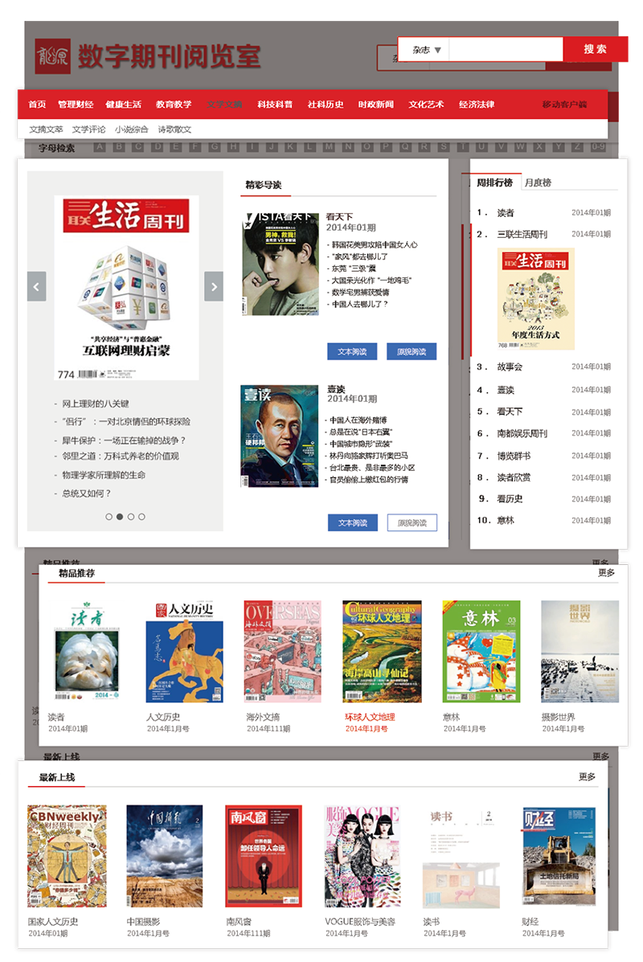
选刊
分类导航
字母检索
精彩导读
周排行榜
点击喜爱的分类，迅速找到相关刊物
点击期刊名称的首字母快速查找
龙源编辑中心所指定推荐的精品内容
根据阅读点击量对期刊进行的排名
综合社会热点、发行量等多维度的推荐
点击以了解最新鲜的资讯
精品推荐
最新上线
Digital Magazine Reading Room
Notes:
如何选刊？

Slide 5
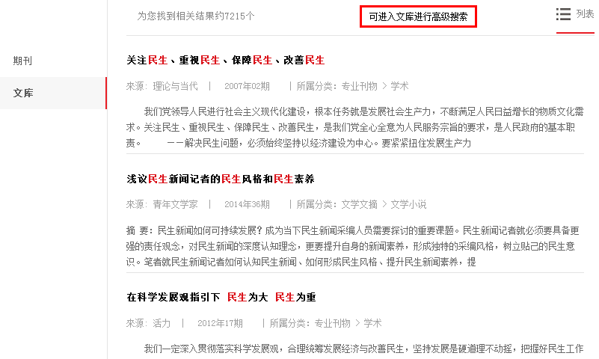
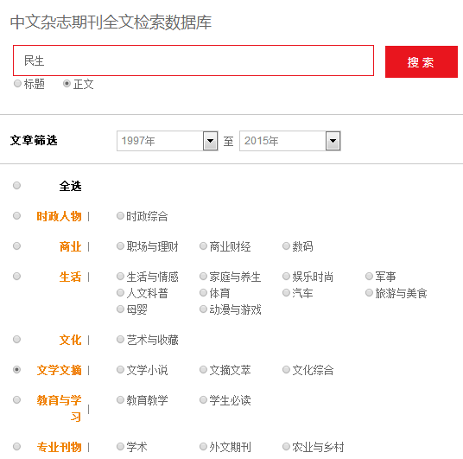
检索
在顶部搜索栏进行 关键词搜索，或进入文库进行多条件的 高级检索
Digital Magazine Reading Room
Notes:
检索功能

Slide 6
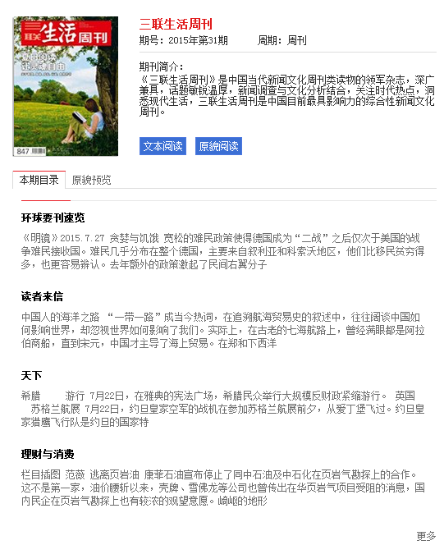
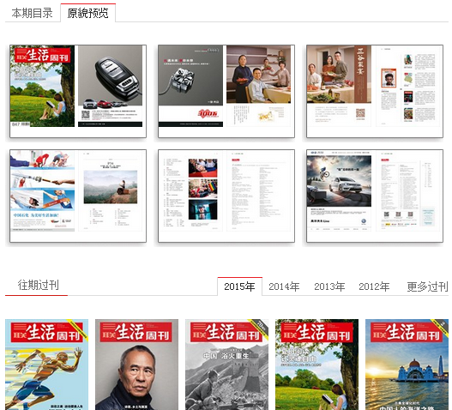
刊物详情
详细信息
本期目录
原貌预览
过往期刊
阅读按钮
Digital Magazine Reading Room
Notes:
刊物详情页

Slide 7
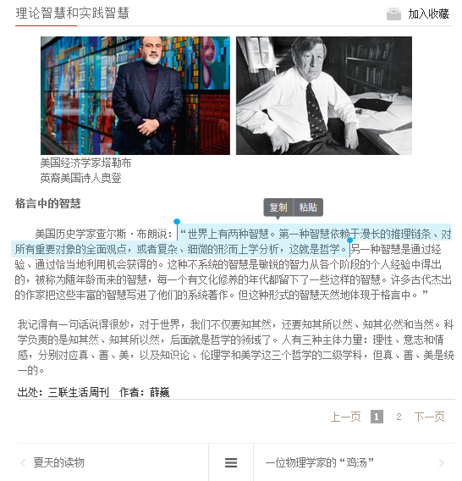
文本阅读
简繁转换
文本拷贝
翻页
前/后一篇文章
返回目录
收藏
Digital Magazine Reading Room
Notes:
在刊物详情页面点击“文本阅读”按钮或目录的文章标题即可进入文本阅读页面。收藏文章需先登录。
简繁转换：顶部导航栏。

Slide 8
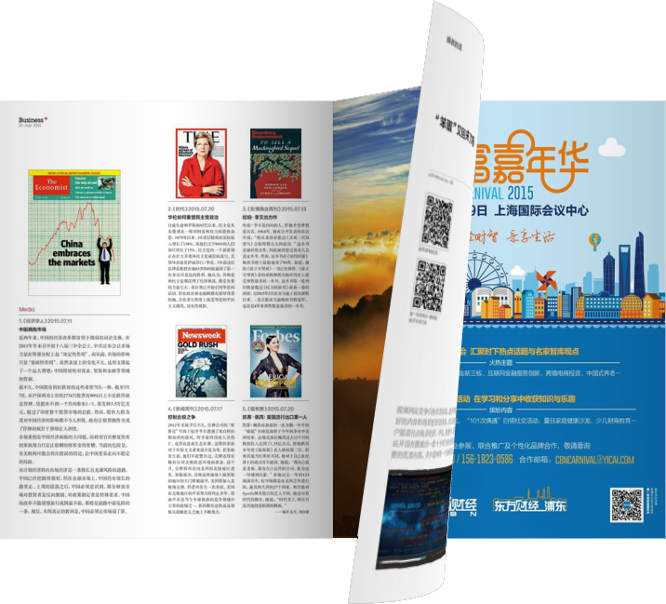
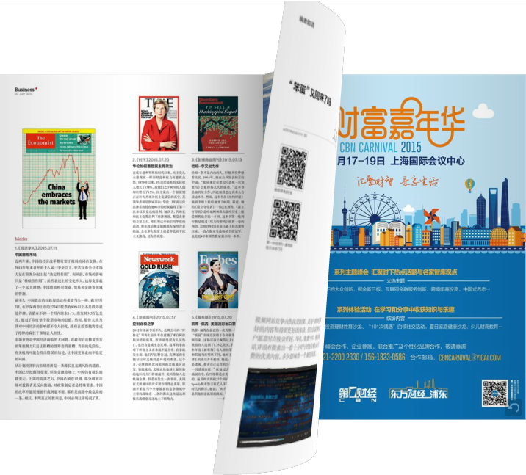
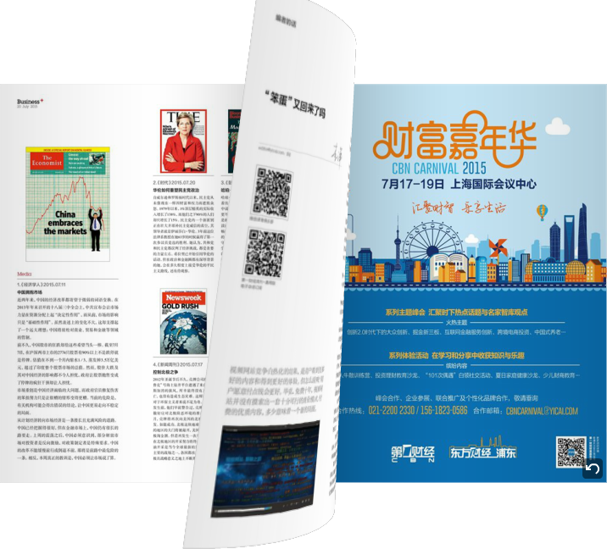
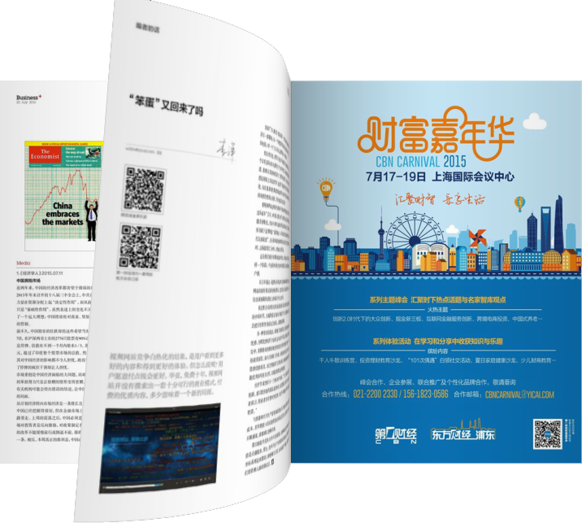
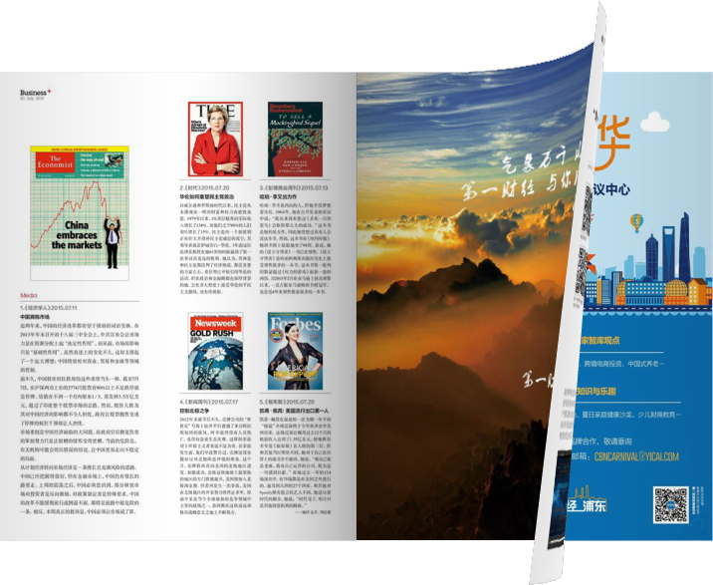
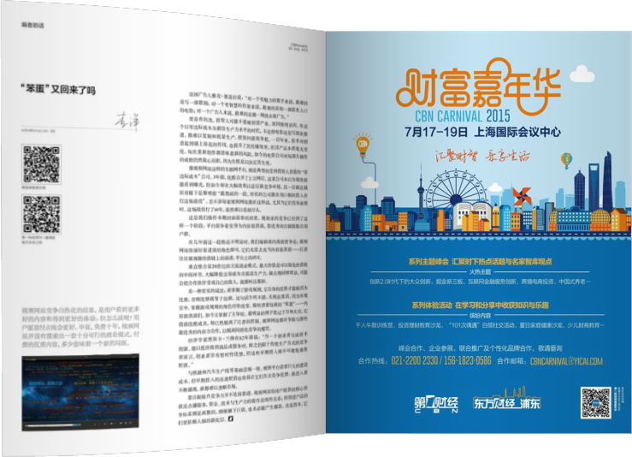
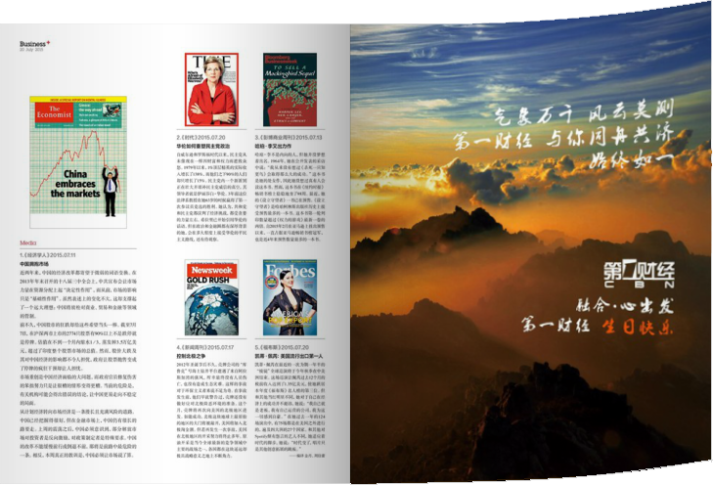
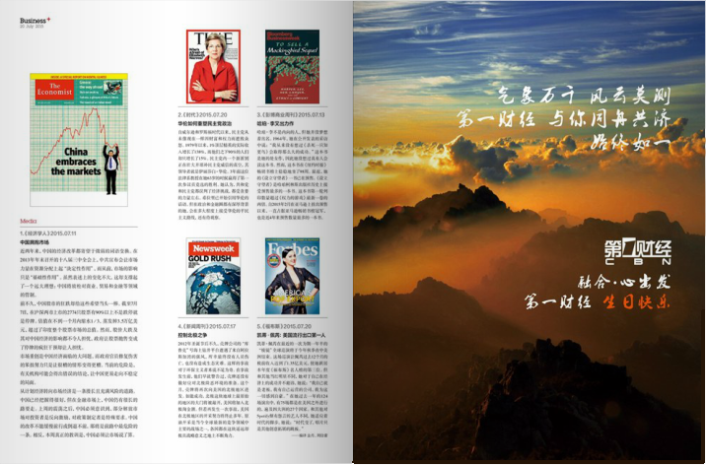
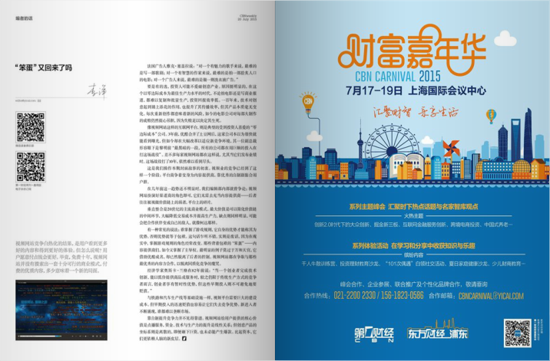
原貌阅读
3D翻页效果
上/下一期
页码跳转
自动翻页
全屏阅读
放大阅读
Digital Magazine Reading Room
Notes:
在刊物详情页面点击原貌预览的其中一页或“原貌阅读”按钮即可进入原貌阅读器。

Slide 9
原貌阅读
滚轮浏览
使用鼠标滚轮实现图片上下移动.
拖拽浏览
像用手指翻书一样，
直接把你想看的部分拖入的你视野范围.
鼠标移动浏览
智能跟踪鼠标移动轨迹，指哪看哪.
能有效减少点击次数，减轻手指劳累感.
Digital Magazine Reading Room
Notes:
点击放大镜按钮进入放大阅读界面。

Slide 10
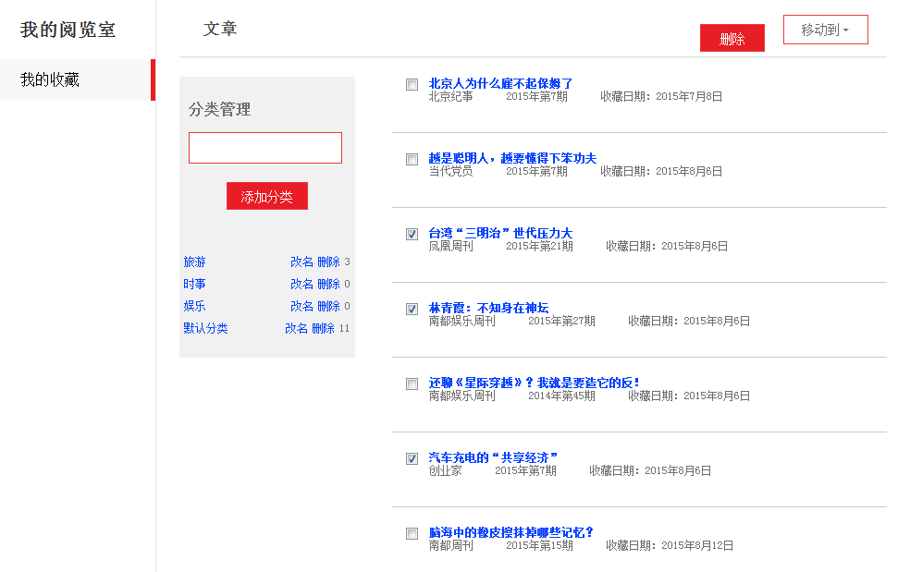
我的阅览室
分类新建/管理
文章分类
批量删除
Digital Magazine Reading Room
Notes:
所收藏的文章均在“我的阅览室”呈现，点击顶部导航栏的按钮即可进入。

Slide 11
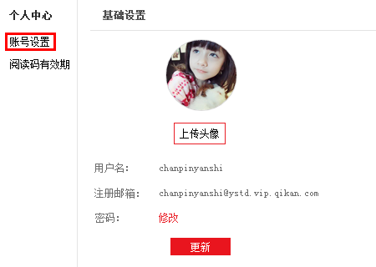
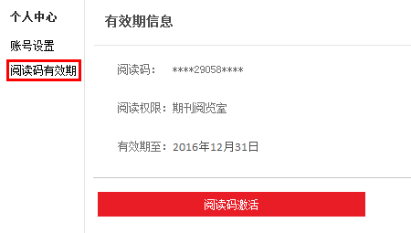
个人中心
账号设置
上传头像
密码修改
阅读码激活
查看有效期
Digital Magazine Reading Room
Notes:
点击顶部导航栏的按钮即可进入。

Slide 12
为知识创造价值
为知识的创造者创造财富
Digital Magazine Reading Room

